Slide 1
Портретний нарис
у публіцистичному стилі
Краса людини - це багатство.
Підготувала Бурковська Г.Б.,
учитель української мови
та літератури
п

Slide 2
У людини все повинно бути прекрасним:
і душа, і одяг, і вчин­ки... Антон Чехов

Slide 4
Головні ознаки
публіцистичного стилю:

Slide 5
Мета публіцистичного стилю - інформувати, передавати суспільно значущу інформацію з одночасним впливом на читача, слухача, переконуванням їх у чомусь, уселяти їм певні ідеї, погляди, спонукати до відповідних вчинків та дій.

Slide 6
Жанри
публіцистичного стилю

Slide 7
Публіцистичні жанри
відзначаються вірогідністю,
точністю фактів, строгою обґрунтованістю, конкретністю,
що дещо споріднює його з науковим
стилем мовлення.
З іншого боку, для публіцистичної промови характерні пристрасність, спонукальність.
Найважливіша вимога, що ставиться перед публіцистикою, - загальнодоступність: вона
розрахована на широку аудиторію
і має бути доступною для всіх.

Slide 8
Нарис - це оповідний художньо-публіцистичний твір, у якому зображуються дійсні життєві факти, події, конкретні люди.
Нарис — це твір суспільно-політичної, побутової, історичної чи психологічної тематики.

Slide 9
Портретний нарис – це художній аналіз особистості, побудований на дослідженні різних її сторін: моральної,
інтелектуальної, творчої і т. ін. У процесі виявлення рис вдачі героя нарису увагу нарисовця привертають передовсім біографічні факти та випадки з
життя, які ці риси
увиразнюють.

Slide 10
У тексті портретного нарису можуть поєднуватися всі типи мовлення. В основу має бути покладено розповідь про людину: її долю, обставини колишнього й сьогоднішнього життя.

Slide 11
Обов’язковим є її словесний портрет (або його елементи). Зазвичай у нарисі поєднано ознаки художнього та публіцистичного стилів, отже, портрет цілком може бути складений у художньому стилі.
Портрет у нарисі – лише засіб розкриття внутрішнього світу людини

Slide 12
Мета нарису - виявити цінності героя, показати смисл його життя. На конкретних життєвих прикладах потрібно показати ті особливості характеру, які допомагають героєві цієї мети досягти. Необхідно виділити найбільш значущу, стрижневу рису вдачі героя нарису, виразно й емоційно про неї розповісти. Потрібно викликати до героя інтерес, змусити замислитися над його долею.

Slide 13
Будова портретного
нарису:
Хто такий?
Його соціальна позиція.
Яскравий опис.
Домінуючі риси характеру.
Чим популярний сьогодні?

Slide 14
Зовнішність | Внутрішні якості
1. Вказівка на вік 2. Зріст: 3. Постава: 4. Риси обличчя та його особливості: очі – ніс – волосся – губи – брови – вираз обличчя – жести – 5. Одяг. | Доброта Чуйність Привітність Інтелігентність Щирість Чесність Охайність Злість Нахабство Зверхність Стриманість Скромність Відповідальність Ввічливість Тактовність

Slide 15
Робота з підручником
Вправа 428

Slide 16
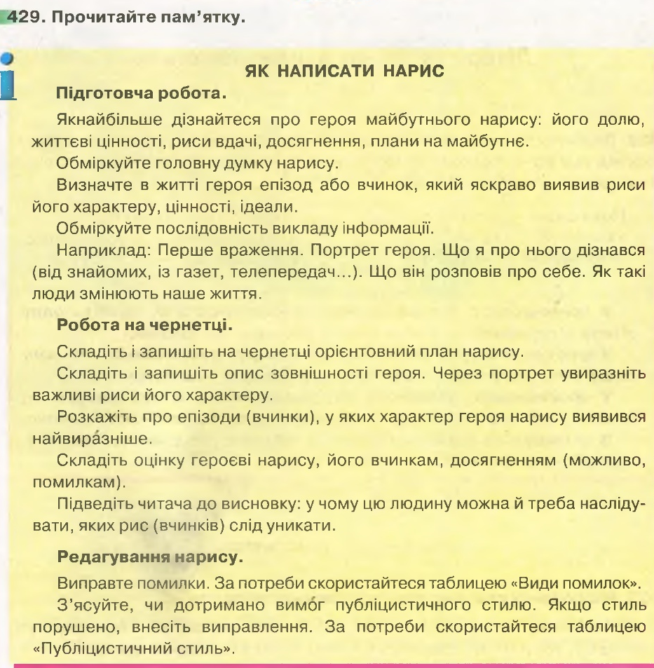

Slide 17
ЗВЕРНИ УВАГУ
Створюючи портретний нарис будь-якої людини, слід правильно подати свій виклад, знайти до нього відповідну «рамку», підібрати захоплюючі початок і кінець для розповіді. Потрібно вміти викликати інтерес до героя, змусити думати про нього навіть після того, як нарис буде прочитаний.

Slide 18
ЗВЕРНИ УВАГУ!
Ні в якому разі не можна починати розповідь банальними фразами (наприклад, «Я хочу розповісти …», «Мою маму звати …» і т.п.). Початок має стати свого роду інтригою. Наприклад, «Життя прекрасне тим, що в ньому є …»

Slide 19
Домашнє завдання
З-поміж добре знайомих вам людей оберіть героя портретного нарису. Ним може бути перша вчителька,вчитель-предметник, шкільний бібліотекар, тренер спортивної секції, керівник гуртка або інша особа, яку ви поважаєте. Оберіть епізод (випадок), розповідь про який можна покласти в основу нарису. Обміркуйте послідовність викладу. Складіть план нарису, Напишіть портретний нарис у публіцистичному стилі.

